Slide 1

Human Motion Analysis
2017.10.12
지도교수 : 박광현 교수님
발표자 : 김종곤

Slide 2
Content
Robot Media Laboratory
1. 연구배경
Recurrent Neural Networks(RNN)
RNN Encoder-Decoder Network
Sequence to Sequence(Seq2Seq)
2. 문제제시 및 분석
Motion Analysis
Motion Data
Step1 : Motion Classification 1
Step2 : Classification of Human motion
Step3 : Generation of Human motion
3. 제안하는 방법
Data Augmentation
Motion Multi Classification with RNN
Motion Classification according to people with RNN
Sequence to Sequence for Motion Generation
4. 실험 및 결과
5. 추가적인 활용방안 제시
6. 한계점 및 추후 연구
7. 결론

Slide 3
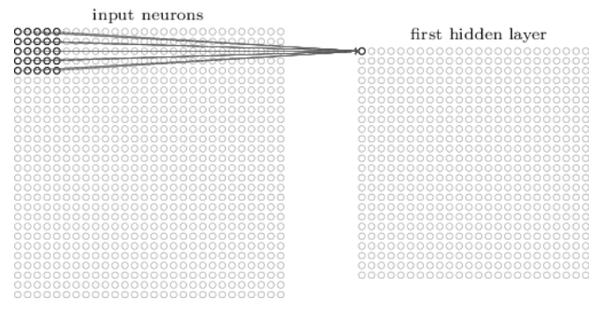

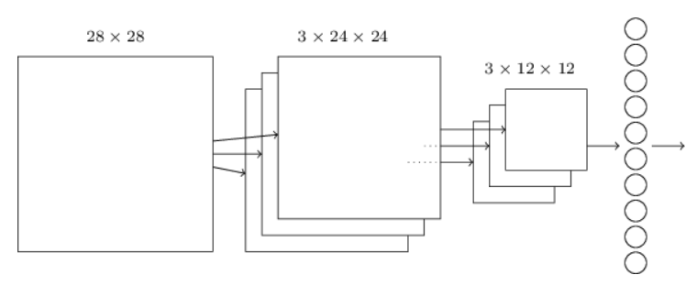
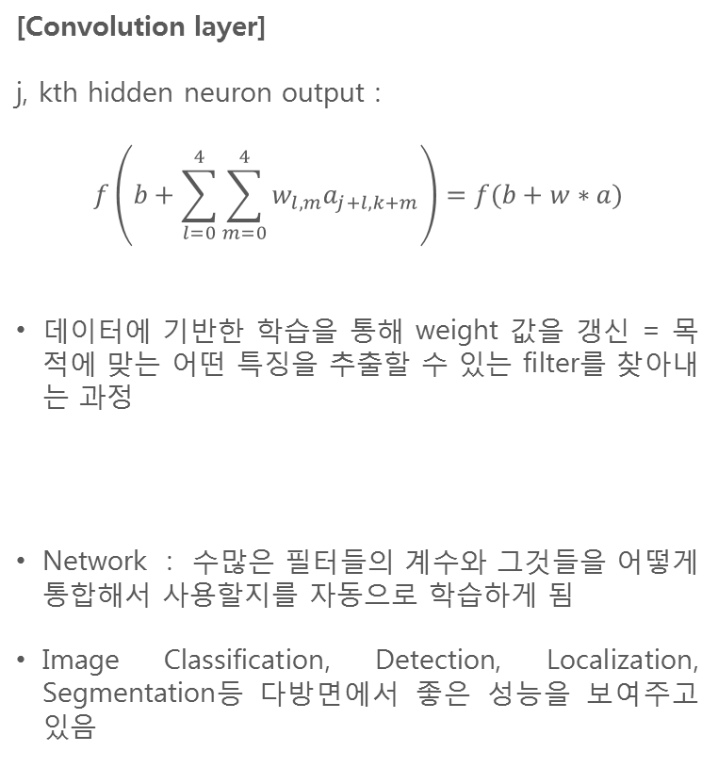
연구배경 – Convolutional Neural Networks(CNN)
Robot Media Laboratory
[Convolution layer]
j, kth hidden neuron output :
$$f\left(b+\sum_{l=0}^{4}{\sum_{m=0}^{4}{w_{l,m}a_{j+l,k+m}}}\right)=f(b+w∗a)$$
데이터에 기반한 학습을 통해 weight 값을 갱신 = 목적에 맞는 어떤 특징을 추출할 수 있는 filter를 찾아내는 과정
Network : 수많은 필터들의 계수와 그것들을 어떻게 통합해서 사용할지를 자동으로 학습하게 됨
Image Classification, Detection, Localization, Segmentation등 다방면에서 좋은 성능을 보여주고 있음

Slide 4
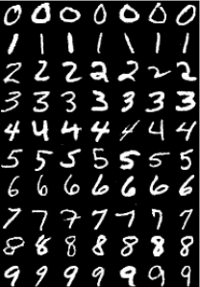
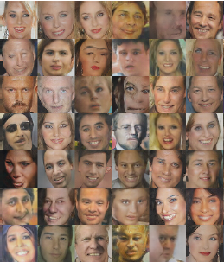
연구배경 – Generative Adversarial Networks(GAN)
Robot Media Laboratory
[Generative Adversarial Networks]
Generative Model
D and G play the two-player min-max game
생성모델 프레임워크
Random Noise
Real of Fake?
Generator
Discriminator
Fake image
Real image
$$\min_{G}{\max_{D}{V\left(D,G\right)}}= 𝔼_{x\sim p_{data(x)}}\left[logD(x)\right]+𝔼_{z\sim p_{x(z)}}\left[log⁡(1−D\left(G\left(z\right))\right)\right]$$

Slide 5
연구배경 – Cycle-GAN
Discriminator1
(B)
Robot Media Laboratory
Real image(A)
Fake image(B)
Reconstruct image(A)
Generator1
(A2B)
Generator2
(B2A)
Cycle-consistency loss
Real image(B)
Fake image(A)
Reconstruct image(B)
Generator2
(B2A)
Generator1
(A2B)
Discriminator2
(A)
$$L_{cyc}(G,F)= 𝔼_{x\sim p_{data(x)}}\left[{\left\|F\left(G\left(x\right)\right)−x\right\|}_{1}\right]+𝔼_{y\sim p_{data(y)}}\left[{\left\|G\left(F\left(y\right)\right)−y\right\|}_{1}\right]$$

Slide 6
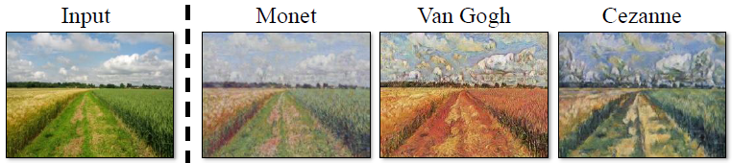
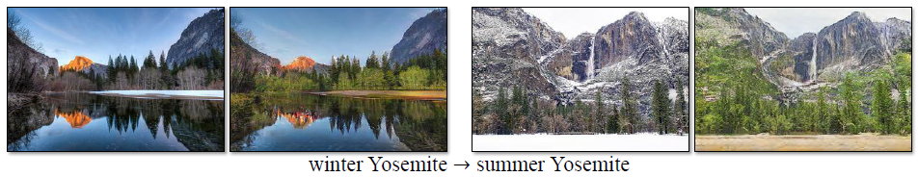
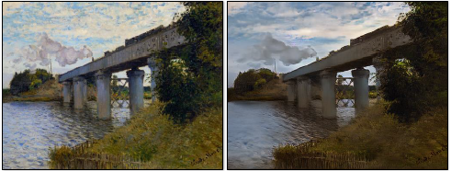
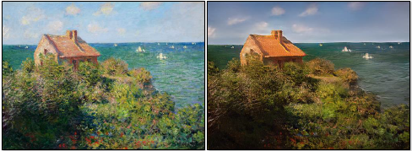
연구배경 – Cycle-GAN
Robot Media Laboratory
[Cycle-GAN]
Cycle-GAN, Disco-GAN, Dual-GAN
Image to Image Translation
Unpaired data!!
Two-way cycle-consistency
Mode Collapse
Oscillation
Collection Style Transfer
Season Transfer
Photo Generation from painting
Cycle-consistency loss
A-domain
B-domain
Cycle-consistency loss

Slide 7
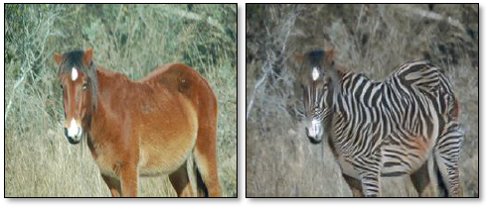
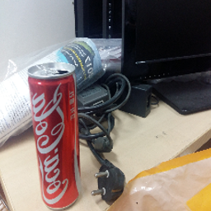
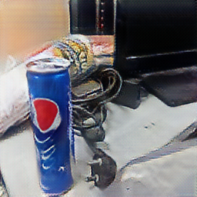
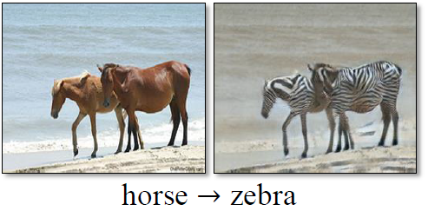
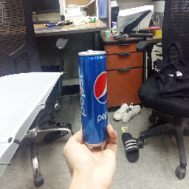
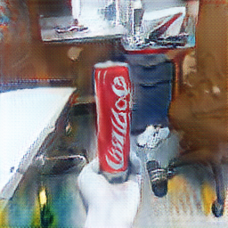
문제제시 – Object Transfiguration
Robot Media Laboratory
[Object Transfiguration]
단순히 질감(Style, Texture)을 바꾸는 것이 아니라 해당 Object를 인식하고 그것만 변화를 주어야 한다
많은 경우의 best case 예시에서 배경도 변화가 생기는 것을 볼 수 있음
Object Transfiguration

Slide 8
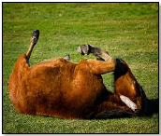
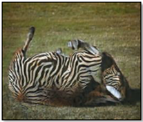
문제분석 – Network Architecture
Robot Media Laboratory
Residual Network
Layer 13
Layer 14
Layer 4
Layer 15
Layer 1
Layer 5
Layer 11
Layer 2
Layer 3
….
Layer 12
Encoder
Transformer
Decoder
Conv layer
Layer 1
Layer 2
X
+
Residual Block
Transposed Conv layer
+
Sum

Slide 9
문제분석 – Network Architecture
Robot Media Laboratory
U-net
+
Layer 20
Layer 1
Layer 21
Layer 2
Layer 3
Layer 4
+
Layer 5
Layer 6
Layer 17
Layer 19
Layer 18
+
Layer 14
Layer 16
Layer 7
Layer 15
Layer 8
Layer 9
Conv layer
Layer 10
Layer 11
Layer 12
Transposed Conv layer
Layer 13
+
Concat

Slide 10
제안하는 방법 – W-net
Robot Media Laboratory
W-net
+
Layer 26
Layer 1
Layer 27
Layer 2
Layer 3
Layer 24
Layer 25
+
Layer 21
Layer 23
Layer 19
Layer 22
Layer 4
Layer 20
Layer 5
Layer 6
Conv layer
Layer 14
+
Layer 15
Layer 16
Layer 18
Layer 7
Layer 17
Layer 8
Layer 9
Residual Block
Layer 10
Layer 11
Transposed Conv layer
Layer 12
Layer 13
+
Concat

Slide 11
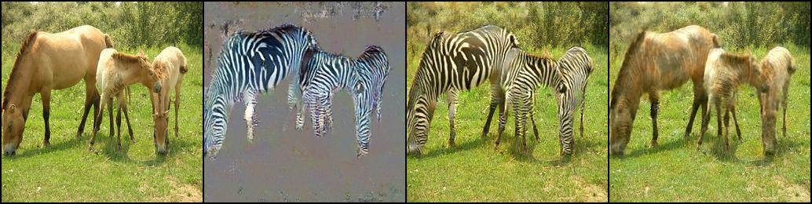
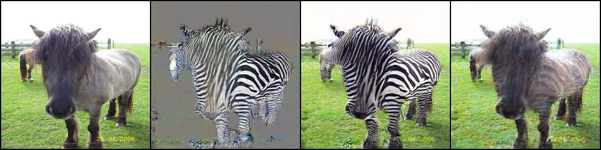
제안하는 방법 – Input-residual
Robot Media Laboratory
[Input-residual]
Residual Block에서 처럼 네트워크 전체의 출력과 입력에 Sum 연산을 추가
이렇게 학습을 시킴으로써 Generator가 전체 변환 이미지를 출력하는 것이 아니라 입력에 씌울 Mask를 생성하도록 제약
Generator의 출력 activation function은 Tanh (-1~1)
입력 이미지도 -1~1로 정규화
Input-residual
Generator
Generator
+
+
Sum

Slide 12
실험 및 결과
Robot Media Laboratory
Training Detail
Dataset
Image-net : horse(1067), zebra(1334)
The Oxford-IIIT Pet : bengal(200), bombay(200)
Toy example : coca(212), pepsi(221)
Epoch : 200 epoch
Optimizer : Adam(learning rate=0.0002, betas=(0.5,0.999))
Discriminator : Patch Discriminator
Leaning rate decay(100ep~)
Random replay(50%)

Slide 13
실험 및 결과
https://github.com/JONGGON/DeepHumanPrediction
Robot Media Laboratory
Result

Slide 14
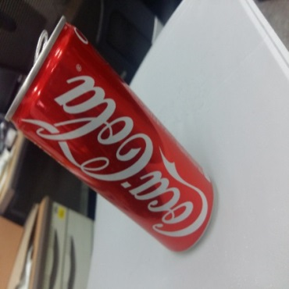
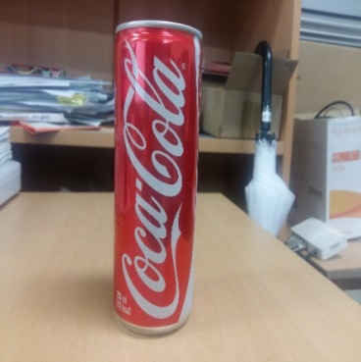
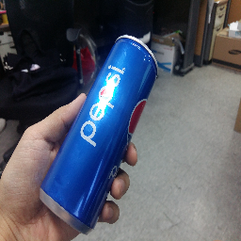
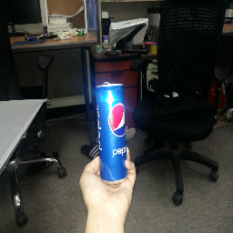
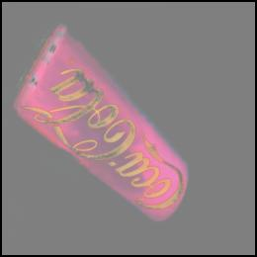
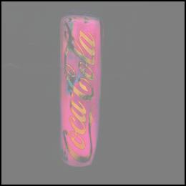
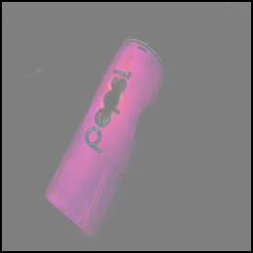
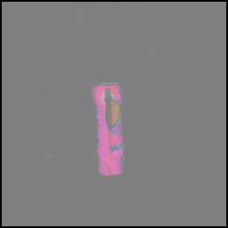
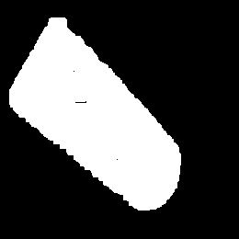

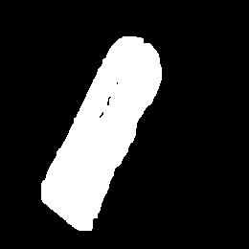

추가 활용방안
Robot Media Laboratory
[Unsupervised Object Segmentation]
보통 딥러닝을 이용해 Segmentation을 할 때 해당 입력에 대한 Segmentation map 이 존재하는 것이 가장 좋음(Supervised learning)
Semi-supervised learning : 다량의 class 정보+소량의 segmentation map
Weakly-supervised learning : class 정보+추가적인 다른 정보(bounding box, point…)
배경을 유지한 채로 Object만 변화를 시켰다면 두 이미지의 차이로써 Segmentation이 가능
비슷한 두 도메인이라는 한계가 있지만 그를 만족한다면 이미지 데이터만 가지고 네트워크를 학습시키고 부산물로 Segmentation map 획득 가능
Threshold, Morphology로 간단히 후처리
Unsupervised Object Segmentation

Slide 15
한계점 및 추후연구
Robot Media Laboratory

Slide 16
결론
Robot Media Laboratory
Object Transfiguration에 좀 더 적합한 새로운 네트워크 구조 제시
추가적인 활용방안 제시

Slide 17
감사합니다.

